Slide 1
#소속
#경영학과
  일본 문화
#학번
21809153
#이름
백인혜

Slide 2
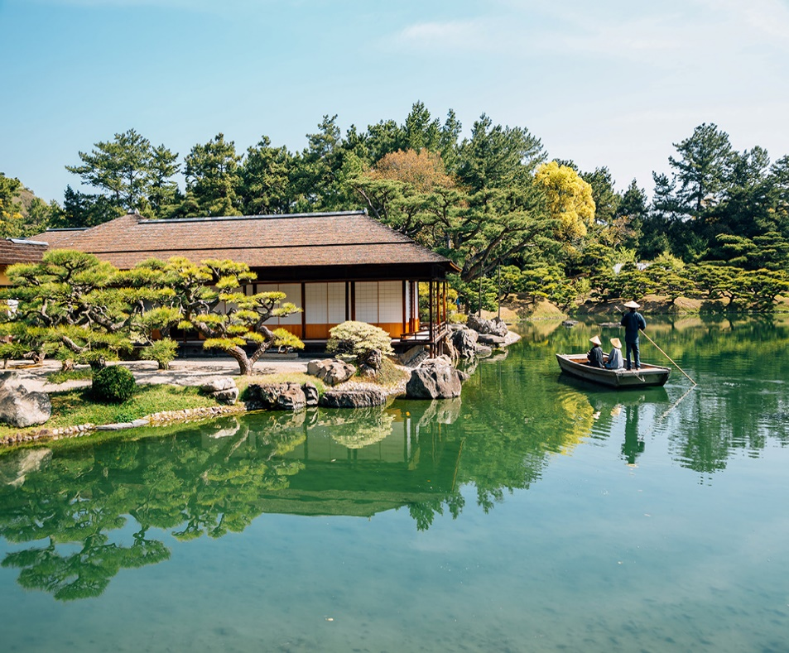
  일본 문화란?
자연을 가까이하면서 독자적인 발전을 이룬 일본 문화라고 할 수 있습니다.
자연의 힘 > 인간
불교의 가르침
하늘의 사상
죽음
동물의 있는 그대로의 모습

Slide 3
일본 문화
다다미
식생활
에니메이션
일식
기모노
학교

Slide 4
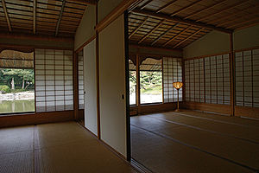
  다다미
다다미란?
일본의 전통적인 바닥재

Slide 5
  다다미 규격의 유명한 종류
혼간
시골간
교간
에도간

Slide 6
  참고영상
https://www.youtube.com/watch?v=Mngf_KtcPNY

Slide 7
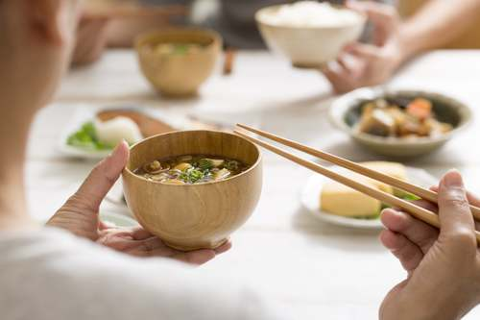
  식생활의 문화
식사 전에 '잘 먹겠습니다'라고 말하는 것은 일본 교유의 문화
식기를 들고 먹는다.

Slide 8

  에니메이션
ANIME라고 불리며 일본의 문화 No.1로 선정
전 세계에서 인기를 점점 높이고 있음
미국이나 영국, 브라질 등 전 세계에서 애니메이션 엑스포가 이루어지고 있음

Slide 9
  참고영상
https://www.youtube.com/watch?v=fGsnpWzZkN4

Slide 10
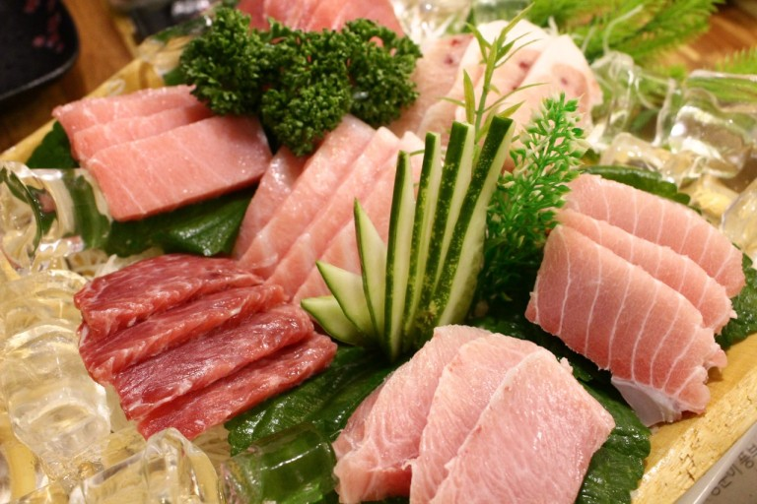
  일식
'유네스코 무형문화유산'으로 선정
세계적으로 관심이 높음
일본 방문 목적 중 하나

Slide 11
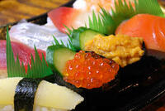
  일식
스시
쌀밥 등과 주로 어패류를 조합한 것
스시 종류
우노하나즈시
소바즈시
마키즈시나
니기리즈시

Slide 12
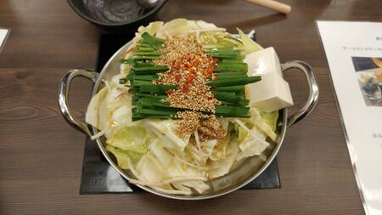
  일식
모츠나베
제2차 세계대전 후에는 양고기와 부추를 알루미늄 냄비에 간장 양념으로 지은 것
곱창 전골이라고도 함

Slide 13
  기모노
일본 재래의 의복
일본 민족의 의복
양복의 반대말

Slide 14

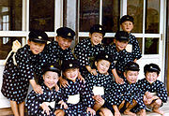
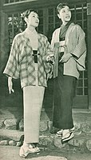
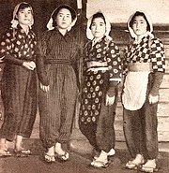
  기모노
1960년
1956년
1952년
1957년

Slide 15
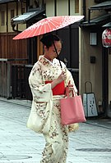
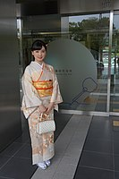
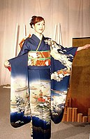
  기모노
2007년
2003년
2018년

Slide 16
  참고영상
https://www.youtube.com/watch?v=cxuxjtE8EAY

Slide 17
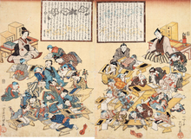
  학교
역사
701년 처음으로 대보 율령이라는 교육제도가 창설됨
서양을 본뜬 초등교육에서 중등교육, 고등교육까지의 근대적인 학교제도가 확립된 것은 메이지시대
에도시대 일반 서민의 학습을 제공하는 서당이 설치
제 2차 세계대전 후의 교육은 학제 개혁에서 비롯되어, 일본 헌법과 교육 기본법, 학교 교육법에 근거

Slide 18
  학교
일본교육
‘교육’은 단순히 학교교육이라는 좁은 의미에 머물지 않는다.
가정교육이나 사회교육 등 그 의미에 포함
영어의 'education', 일본어의 '교육'의 어원인 '교'는 '격려하고 모방하게 하는 것', '육'은 '아이가 태어나는 것' 또는 '아이를 기르는 것'을 의미
현재의 일본어에서는 “교화'” 개념을 영어의 'indoctrination' 역어로 사용

Slide 19
  학교
일본교육 단계
초등 교육·전기 중등 교육(의무 교육)
ISCED-0-유치원
ISCED-1-초등 학교
ISCED-2A-중학교후기
중등 교육 ISCED-3A-고등 학교 보통과 중등 교육 학교
ISCED-3B-고등 전문 학교(1-3학년)
ISCED-3C-고등 학교 전문과 전문 학교 고등 과정(고등 전문 학교)
ISCED-4-고등 학교 전공과고등 교육
ISCED-5B-단기 대학 고등 전문 학교(4-5학년 및 전공과), 전문 학교 전문 과정(전문 학교)
ISCED-5A-대학 학부
ISCED-6-대학원

Slide 20
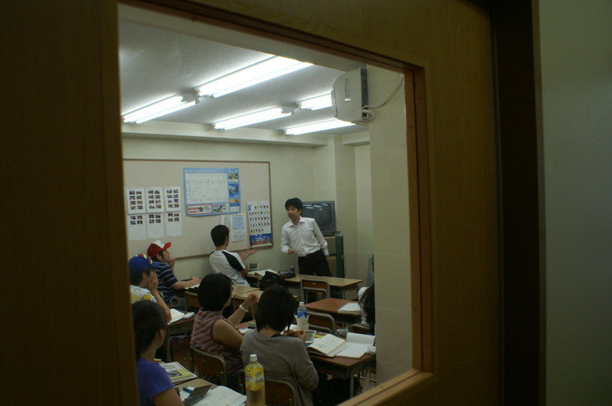
  학교
교육 방법
초등·중등 교육 레벨까지의 1조교 교원을 차지하려면, 교육 직원 면허 법으로 규정되는 교육 직원 면허장(교원 면허)의 소지와(공립학교의 경우는) 교원 채용 시험에의 합격이 요구
학습시간
하루 평균 8시간
중국의 약 14시간, 한국의 약 10시간보다도 적음

Slide 21
감사합니다.

